Slide 1
프로젝트 제안서
-작성자 이름 : 20046 박건호-

Slide 2
우리가 만들어야할 프로젝트는 무엇인가?
-> 1인 1앱이라는 취지가 제일 중요하지만
실용성 , 차별성있는 프로젝트이어야함
ex) 플래너? -> 카카오 캘린더보다 퀄리티 낮으면 실용성 1도 없음 -> 카카오 캘린더에 없는 거를 추가해야 의미 있음 -> 경곽 플래너?(경곽만의 특징 추가)

Slide 3
나는 사진편집앱을 만들고 싶다

Slide 4
-> 차별성을 위해 기존의 앱에서 많이 볼 수 없는 기능을 쉽게 사용할 수 있게 해야함
-> 조명을 추가하자!
(뭔 이상한 사진에다가 그림 그리기, 필터 씌우기 같은건 많이 있음)

Slide 5
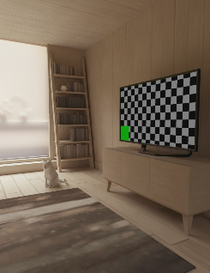
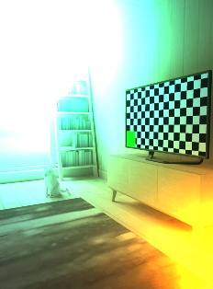
다중 조명을 구현하자 -> 단순히 밝기만 조절하는건 재미 없다
조명 2개 추가 예시

Slide 6
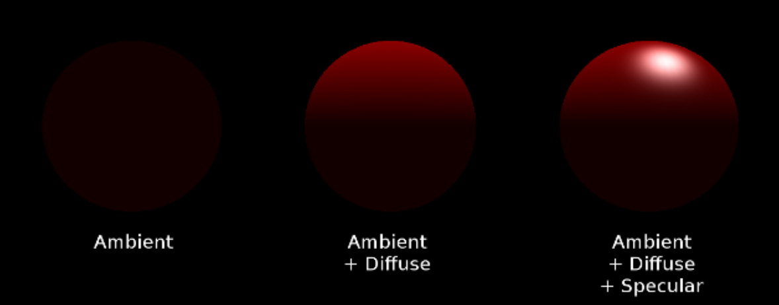
조명도 최대한 우리 일상에서 쓰는 조명 효과가 비슷하도록 lmbertlight이라는 조명 기법 사용 -> 수학적

Slide 7

<멀티 라이팅>
실생활의 조명 기법
여러개의 조명
간단한 조작

